Slide 1
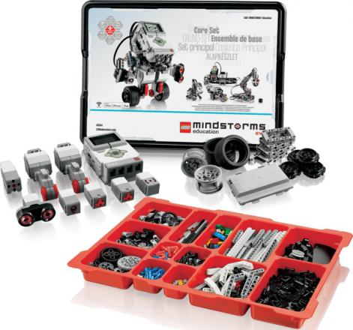
Робототехникалық құрылғыларды құрастыру негіздері. LEGO MINDSTORM Education жинағы
«Информатиканы оқытудағы робототехникалық жүйелері» пәні
Шекербекова Ш.Т.
Информатика және білімді ақпараттандыру кафедрасы,
Педагогика ғылымдарының кандидаты, профессор м.а.

Slide 2
LEGO MINDSTORMS Education EV3
Тақырыпта қарастырылатын сұрақтар:
1. Mindstorms Education EV3 роботы;
2. EV3 роботының даму кезеңдері.
Робототехника курсын жалғастыру үшін LEGO конструкторының негізінде LEGO MINDSTORMS Education EV3 (541 бөлшектер) жиынтығы ұсынылады. Бұл конструктор 10 жастан жоғары оқушыларға арналған.

Slide 3
LEGO Mindstorms программаланатын роботқа
қолданылынатын конструктор (электронды блоктар мен кішігірім құралдар жиыны).
Бірінші рет LEGO компаниясымен 1998 жылы таныстырылды.
8 жылданкейін LEGO Mindstorms NXT 1.0 моделі,
2009 жылы - LEGO Mindstorms NXT 2.0,
2013 жылы -LEGO Mindstorms EV3 жинақтары шықты.

Slide 4
Осы ғасырдың басынан бастап LEGO MINDSTORMS
EDUCATION STEM білім берудің (ғылым, техника,инженерия және математика)
көшбасшысы болыпкеледі.
LEGO MINDSTORM Education
жиынтығының негізгі элементі EV3 модулі, ол программалық интеллектуалдық
модуль, мотор және датчиктерді басқару, сымсыз қосылуды іске асыратын қызметтер көрсетеді.

Slide 5
LEGO MINDSTORMS Education EV3

Slide 6
LEGO Mindstorms Education EV3 - бұл өзіңіздің LEGO роботтарыңызды құруға және басқаруға мүмкіндік беретін бағдарламаланатын робототехника конструкциясы.
LEGO қозғалтқыштары, сенсорлары мен құрылыс блоктарының көмегімен робот құрастыру және тестілеу арқылы шешуге болатын шығармашылық шешімдерді табуға мүмкіндік береді.

Slide 7
LEGO Mindstorms Education EV3 жиынтығы ең кең оқу әлеуетіне ие және оларды оқу процесінің тиімділігі мен оқушылардың мотивация деңгейін жоғарылату үшін көптеген техникалық пәндерде қолдануға болады.
Информатика және бағдарламалау.Бағдарламалаудың негізгі принциптерін үйрену, алгоритмдік ойлауды дамыту, модельдерді басқаруға арналған күрделі бағдарламаларды құру және жөндеу.
Технология және дизайн... Роботтардың жұмыс үлгілері түрінде олардың аналогтарын құру арқылы соңғы технологиялық шешімдер мен технологияларды зерттеу, дизайн, прототиптеу және модельдеудің негізгі принциптерін зерттеу.

Slide 8
Физика.Гипотезаларды эмпирикалық түрде растау, эксперименттер жүргізу, алынған мәліметтерді кешенді талдау, оның ішінде болжамды деректерді талдау, механика, оптика, термодинамика, магниттік құбылыстар, радиобайланыс принциптері туралы түсініктерді зерттеу.
Математика.Уақытты, жылдамдықты, үдеу мен қашықтықты өлшеу, айнымалылармен жұмыс, кездейсоқ және шекті мәндер, геометриялық, тригонометриялық ұғымдарды зерттеу.
Тіл және сауаттылық.Процестер мен технологияларды баяндау түрінде сипаттау, оларды түсіндіру және түсіндіру дағдыларын дамыту, әр түрлі жүйелер мен ұғымдардың вербальды модельдерін құрастыру дағдысын меңгеру.

Slide 9
LEGO Mindstorms Education EV3 компоненттері
Жинақтың жүрегі - қозғалтқыштар мен сенсорларды басқаратын EV3 бағдарламаланатын ақылды микрокомпьютер. Ол Wi-Fi және Bluetooth сымсыз байланыс протоколдарын қолдайды. EV3 негізгі жиынтығы мыналарды қамтиды:
EV3 микрокомпьютері
Датчиктер мен қозғалтқыштарды автоматты түрде анықтайды және басқарады.
Ол дыбыстар мен суреттерді шығарады, басқаруға болатын кіріктірілген жарық диодтары бар.
EV3 микрокомпьютерінде тікелей бағдарламалау және деректерді тіркеу мүмкіндігі.
Кірістірілген Bluetooth контроллері.
Wi-Fi қолдауы.
EV3 микрокомпьютері үшін қайта зарядталатын батарея.

Slide 10
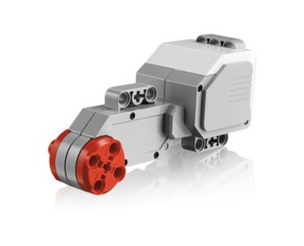
Үлкен EV3 серво моторы, екі жиынтықта, жаңа Mindstorms EV3 микрокомпьютеріне арналған. Кіріктірілген айналу сенсоры бір градус дәлдікпен өлшеу жүргізеді. Бұл сенсор көмегімен қозғалтқышты басқа қозғалтқыштарға қосуға болады, бұл роботқа тұрақты жылдамдықпен қозғалуға мүмкіндік береді. Сонымен қатар, айналу сенсоры әртүрлі эксперименттер кезінде жылдамдық пен қашықтық туралы мәліметтерді дәл оқу үшін қолданылуы мүмкін.

Slide 11
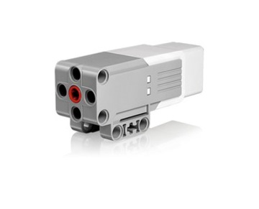
LEGO Mindstorms EV3 Medium Robot Servo Motor робот өлшемі, жауаптылығы мен жылдамдығы жүктеме сыйымдылығынан маңызды болатын қосымшалар үшін ең қолайлы. Кіріктірілген қозғалтқыш сенсорының өлшеу дәлдігі бір градус. EV3 бағдарламалық құралы құрылғыларды автоматты түрде анықтайды.

Slide 12
LEGO Mindstorms EV3 Medium Robot Servo Motor робот өлшемі, жауаптылығы мен жылдамдығы жүктеме сыйымдылығынан маңызды болатын қосымшалар үшін ең қолайлы. Кіріктірілген қозғалтқыш сенсорының өлшеу дәлдігі бір градус. EV3 бағдарламалық құралы құрылғыларды автоматты түрде анықтайды.

Slide 13
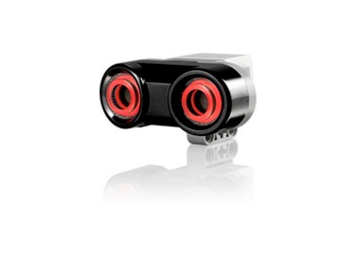
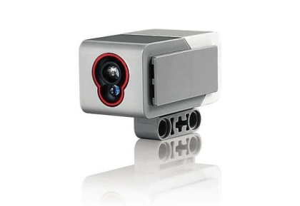
EV3 цифрлық ультрадыбыстық сенсоры, ол дыбыс толқындарын шығарады және олардың заттардан шағылуын анықтайды, объектілерге дейінгі қашықтықты өлшей алады. Сонымен қатар, жалғыз толқындарды шығару арқылы оны дыбыс режимінде объектілердің болуын анықтау үшін пайдалануға болады. Сенсор сонымен қатар бағдарламаларды іске қосатын дыбыс толқындарын қабылдайды. Мысалы, сенсорды қозғалысты бақылау жүйесін құруға, сондай -ақ вагондар арасындағы қашықтықты өлшеуге болады.

Slide 14
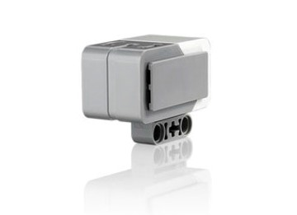
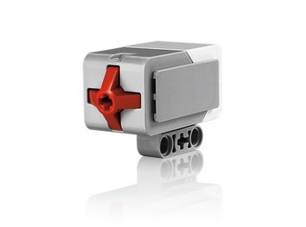
LEGO Mindstorms EV3 микрокомпьютерінің сандық түс сенсоры сегіз түрлі түсті анықтай алады. Сонымен қатар, оны жарық сенсоры ретінде пайдалануға болады. Мұндай сенсордың көмегімен пайдаланушы сұрыптау процесінде түс көрсеткіштерін қолданатын сұрыптау роботтарын құруға мүмкіндік алады. Әр түрлі түстердің жарық шағылыстарымен тәжірибе жасай отырып, сіз ауыл шаруашылығында қайта өңдеу және орау өнеркәсібінде кеңінен қолданылатын технологияны терең түсінуге болады.

Slide 15
LEGO Mindstorms EV3 Digital Gyro Sensor көмегімен роботтың айналуын өлшеуге болады және позиция мен қозғалыстың шамалы өзгерісін түсіруге болады.
Бұл сенсор бұрыштарды оңай өлшеуге мүмкіндік береді (бұрышты өлшеу режимінің дәлдігі +/- 3 градус), теңдестіруші робот құруға, сонымен қатар ойын контроллерінде де, нақты навигация жүйесінде де қолданылатын технологияларды зерттеуге мүмкіндік береді.

Slide 16
LEGO Mindstorms EV3 үшін аналогтық сенсор сенсор - бұл түйменің басылғанын немесе басылмағанын анықтайтын қарапайым құрал. Сонымен қатар, ол бір және бірнеше рет басу санын анықтай алады.
Студенттерге старт/тоқтату басқару жүйесін құру немесе лабиринттен шығуға қабілетті роботтар жасау пайдалы болады. Мұның бәрі ас үй құрылғыларында, компьютерлік пернетақтада және сандық музыкалық аспаптарда қолданылатын технологияларды терең түсінуге мүмкіндік береді.

Slide 17
Конструктордың жобалау редакторында барлық негізгі алгоритмдік құрылымдар бар, ал жиынтық құрамы жеткілікті дачиктер және үлкен модельдерді жасауға мүмкіндік беретін өте көп элементтерді қосуға арналған бөлшектерден тұрады.
Бөлшектер жетпесе немесе қажетті дачик болмаса, онда баланың шығармашылық мүмкіндіктерін арттыруға мүмкіндік беретін ресурстық жиынтықты сатып алуға болады.

Slide 18
Программалық қамтамасыз ету, LEGO Education WeDo сияқты, кроссплатформалық, бұл қандай да бір нақты операциялық жүйеге (OS) тәуелді болмауға мүмкіндік береді.
Оның екі нұсқа бар: LEGO MINDSTORMS EV3, ол үйде пайдалану үшін және LEGO MINDSTORMS Education EV3, ол білім беру саласында қолдану үшін.
Жинақтар бөлшектің саны ғана емес, дачиктерінің түрлерімен, сонымен қатар ұсынылған ПҚ-мен де ерекшеленеді.

Slide 19
Үйге арналған нұсқасы бес базалық модельді құрастыру бойынша қадамдық нұсқаулықты қамтиды және әрбір базалық модельді жинауды жалғастыру үшін бес нұсқадан қоса берілген және әрбір модельге арналған бағдарлама схемасы бар, сонымен барлығы үй нұсқасында 25 БК модельдер мен программалар ұсынылады. Сондай-ақ, өз моделін жасау және программалау мүмкіндігі бар.

Slide 20
Білім беру нұсқасы екіге, оқушылар мен оқытушы үшін бөлінеді. Оқытушы үшін нұсқа робототехника сабақтары мен сабақтарын ұйымдастыру бойынша кеңестер мен толықтырылған.
Бұл ПҚ қадам бойынша пайдаланушыны жоба құраструшысы және редакторымен таныстырады. Әрбір датчиктің жұмыс қағидалары мен мақсатын жақсы түсінуге мүмкіндік беретін тапсырмалар ұсынылған.
Үй нұсқасындағы сияқты, мұнда жиынтықтан өз модельдерін құрастыру және оларды программалауға мүмкіндік беріледі.

Slide 21
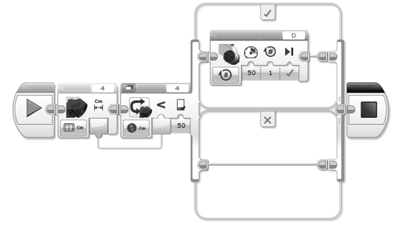
LEGO MINDSTORMS Education EV3 LEGO фирмасының бірінші білім беру жиынтығы, ол тек бір контроллерді ғана емес, бірнеше контроллерді пайдалана отырып, күрделі робототехникалық модельдерді құруға мүмкіндік береді, әрбір нақты контроллерге басқару міндеттерін бөледі.
LEGO MINDSTORMS Education EV3 бағдарламасының мысалы

